Slide 1

注意：开始用功了！
第 <number> 页

Slide 2

第8章 异常处理
第 <number> 页

Slide 3
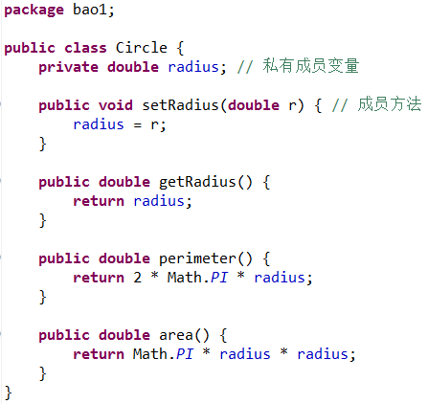
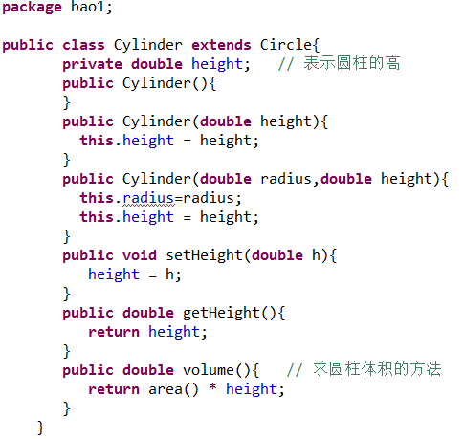
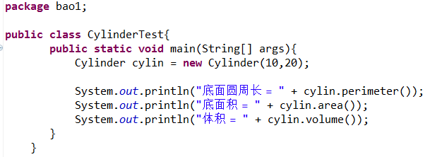
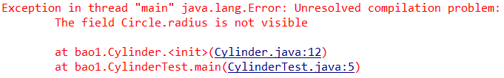
异常：举例1
×
编译通不过
第 <number> 页

Slide 4
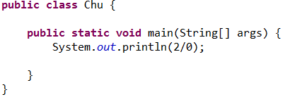
异常：举例2
编译可通过
第 <number> 页

Slide 5
在程序设计和运行的过程中，发生错误是在所难免的。
尽管Java语言的设计从根本上提供了便于写出整洁、安全的代码的方法，并且程序员也尽量地减少错误，但使程序被迫停止的错误的存在仍然不可避免。
为此，Java提供了异常处理机制来帮助程序员检查可能出现的错误，保证了程序的可读性和可维护性。
Java中，将异常封装到一个类中，出现错误时，就会抛出异常。
异常：是在程序运行过程中产生的使程序终止正常运行的事件（错误），是一种特殊的运行对象。
第 <number> 页

Slide 6
异常：分类
  Error：致命异常类——程序中不能处理，只能终止程序。
  Exception：非致命异常类——尽可能在程序中处理，防止在异常发生后终止程序。是程序员编写的程序中的错误导致的。
    RuntimeException异常：运行时异常、免检异常。如前例2。
    编译时可通过，在运行时由Java虚拟机抛出。
    RuntimeException之外的异常：非运行时异常、必检异常。
    必须通过“try…catch”捕获或由throws抛出，否则编译出错。如前例1。
第 <number> 页

Slide 7
导读
本章要点
什么是异常
异常的类型
如何处理异常，其中包括：
运行时异常和非运行时异常
使用try-catch处理异常
声明方法抛出异常
try-with-resources语句的使用
创建自定义的异常
简单介绍断言的概念
第 <number> 页

Slide 8
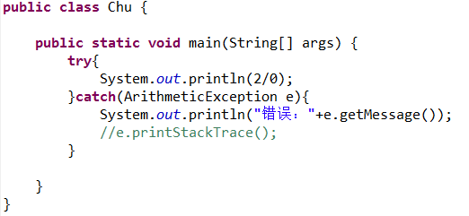
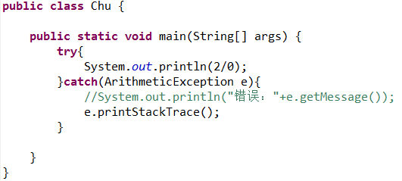


1 异常
Java语言中的异常：也是通过一个对象来表示的，程序运行时抛出的异常，实际上就是一个异常对象。
该对象中不仅封装了错误信息，还提供了一些处理方法，如getMessage()方法获取异常信息、printStackTrace()方法输出对异常的详细描述信息等。
例：在进行除法运算时，若除数为0，则运行时Java会自动抛出算术异常（免检异常）；
若对一个值为null的引用变量进行操作，则会抛出空指针异常（免检异常）；
若访问一个大小为2的一维数组中的第3个元素，则会抛出数组下标越界异常（免检异常）等。
第 <number> 页

Slide 9

进一步理解异常发生的机制：
程序8.1：教材P168 NullPointerDemo.java
  public class NullPointerDemo {
  public static void main(String[] args){
  Circle circle = null;
  System.out.println(circle.area()); //异常发生处，免检异常
  System.out.println("Program finished.");
  }
  }
该程序编译不会发生错误，可以生成NullPointerDemo.class字节码文件，但运行时结果如下：
Exception in thread "main" java.lang.NullPointerException
at NullPointerDemo.main (NullPointerDemo.java:4)
  该输出内容说明程序发生了异常，第一行给出了异常名称，第二行给出了异常发生的位置。
  Java语言规定：当某个对象的引用为null时，调用该对象的方法或使用对象时就会产生NullPointerException异常。该程序中当调用circle的area()方法时，运行时系统产生了一个NullPointerException异常类对象并抛出，运行时系统就在产生异常对象的方法中寻找处理该异常对象的代码，若有则进入异常处理的代码，若没有（如本程序），运行时系统继续将异常对象抛给调用该方法的方法。
  由于main() 方法是由JVM调用的，所以将异常抛给了JVM，JVM在标准输出设备上输出异常的名称。
第 <number> 页

Slide 10
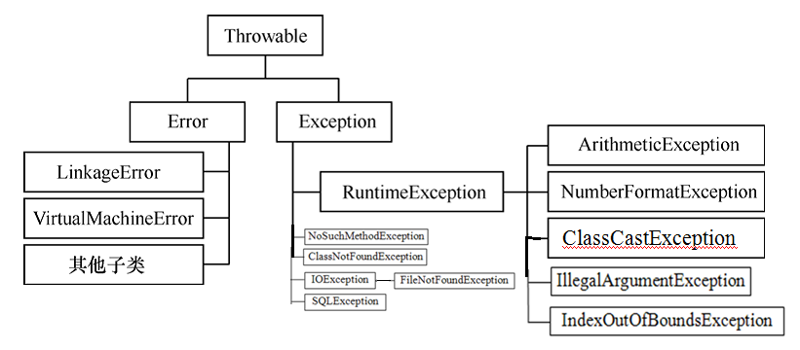
2 异常类
Java语言的异常处理采用面向对象的方法，为各种异常建立了类层次。
Java语言中提供了一些内置的异常类来描述经常较容易发生的错误，这些类都继承自java.lang.Throwable类。
Throwable类是Object类的直接子类。
Throwable类有两个子类：Error和Exception，它们分别表示两种异常类型。
第 <number> 页

Slide 11
Error类
  致命异常类
  Error类及其子类：通常用来描述Java运行系统中的内部错误以及资源耗尽的错误。
  Error表示的异常比较严重，仅靠修改程序本身是不能恢复执行的。
  在大多数情况下，发生该异常时，建议终止程序。
第 <number> 页

Slide 12
Exception类
  非致命异常类
  发生该异常的程序，通过捕获处理后可正常运行，保持程序的可读性及可靠性。
  程序中可能发生的该类异常，应该尽可能进行处理，以保证程序在运行时，能够顺利执行，而不应该在异常发生后终止程序。
  在开发Java程序过程中进行的异常处理，主要就是针对该类及其子类的异常处理。
  Exception类又分为两种异常类型：
    RuntimeException异常：运行时异常、免检异常
    非运行时异常、必检异常
第 <number> 页

Slide 13
RuntimeException类：运行时异常、免检异常
  是程序员编写的程序中的错误导致的，修改了该错误后，程序就可继续执行。
  当RuntimeExeption类或其子类所描述的异常发生后，可以不通过try…catch、throws捕获或抛出，编译时可以通过，只是在运行时由Java虚拟机（包括默认的异常处理程序）自动进行捕获处理，在控制台显示异常的内容及发生异常的位置。
  注意：尽管对运行时异常可以不处理，但程序运行时产生这类异常，程序也不能正常结束。为了保证程序正常运行，要么避免产生该类异常，要么对该类异常进行处理。
  常见的RuntimeException异常如下表所示：
异常类名称 | 异常类含义
ArithmeticException | 算术异常类
ArrayIndexOutOfBoundsException | 数组下标越界异常类
ArrayStoreException | 将与数组类型不兼容的值赋值给数组元素时抛出的异常
ClassCastException | 类型强制转换异常类
IndexOutOfBoundsException | 当某对象(如数组或字符串)的索引超出范围时抛出该异常
NegativeArraySizeException | 建立元素个数为负数的数组异常类
NullPointerException | 空指针异常类
NumberFormatException | 字符串转换为数字异常类
SecurityException | 小应用程序(Applet)执行浏览器的安全设置禁止的动作时抛出的异常
StringIndexOutOfBoundsException | 字符串索引超出范围异常
不处理：
处理：
第 <number> 页

Slide 14
RuntimeException类：例
  ClassCastException：对象转换异常，Java支持对象类型转换，若不符合转换的规定，则产生类转换异常，例如：
  Object o = new Object();
  String s = (String)o; // 该语句发生异常
  ArrayIndexOutOfBoundsException：数组下标越界异常，当引用数组元素的下标超出范围时产生的异常，例如：
  int a[] = new int[5];
  a[5] = 10; // 该语句发生异常
  NumberFormatException：数字格式错误异常。在将字符串转换为数值时，如果字符串不能正确转换成数值则产生该异常，例如：
  double d = Double.parseDouble("5m7.8"); // 该语句发生异常
  异常的原因是：字符串"5m7.8"不能正确转换成double型数据。
第 <number> 页

Slide 15
非运行时异常、必检异常
  除RuntimeException类及其子类以外的异常类。
  对这类异常，程序必须通过try…catch捕获或由throws抛出，否则编译出错。
  Java语言中常见的必检异常如下表所示：
异常类名称 | 异常类含义
ClassNotFoundException | 未找到相应类异常
EOFException | 文件已结束异常类
FileNotFoundException | 文件未找到异常类
IllegalAccessException | 访问某类被拒绝时抛出的异常
InstantiationException | 试图通过newInstance()方法创建一个抽象类或抽象接口的实例时抛出该异常
IOException | 输入输出异常类
NoSuchFieldException | 字段未找到异常
NoSuchMethodException | 方法未找到异常
SQLException | 操作数据库异常类
使用Java命令运行一个不存在的类
调用了一个不存在的方法
第 <number> 页

Slide 16
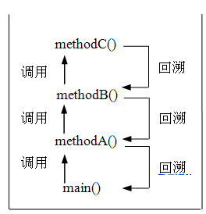
异常的抛出与捕获：
  在Java程序中，异常都是在方法中产生的。
  方法运行过程中如果产生异常，在这个方法中就生成一个代表该异常类的对象，并把它交给运行时系统，运行时系统寻找相应的代码来处理这一异常。
  生成异常对象并把它交给运行时系统的过程称为抛出异常。
  运行时系统在方法的调用栈中查找，从产生异常的方法开始进行回溯，直到找到包含相应异常处理的方法为止，这一过程称为捕获异常。
  方法调用与回溯如图所示。
这里main()方法调用了methodA()方法，methodA()方法调用了methodB()方法，methodB()方法调用了methodC()方法。假如在methodC()方法发生异常，运行时系统首先在该方法中寻找处理异常的代码，如果找不到，运行时系统将在方法调用栈中回溯，把异常对象交给methodB()方法，如果methodB()方法也没有处理异常代码，将继续回溯，直到找到处理异常的代码。最后，如果main()方法中也没有处理异常的代码，运行时系统将异常交给JVM，JVM将在控制台
显示异常信息。
methodC()方法发生异常，生成一个异常类对象e。
图 方法调用与回溯示意图
第 <number> 页

Slide 17
3 异常处理机制
异常产生后，若不做任何处理，则程序就会被终止，为了保证程序有效的执行，就需要对产生的异常进行相应处理。
  在Java语言中，若某个方法抛出异常，两种处理方法：
    可以在当前方法中进行捕获，然后处理该异常；try…catch
    也可以将异常向上抛出，由方法的调用者来处理。throws
methodC()方法发生异常，生成一个异常类对象e。
图 方法调用与回溯示意图
第 <number> 页

Slide 18
异常处理可分为下面几种：
  使用try-catch-finally捕获并处理异常；
  通过throws子句声明抛出异常；
  用throw语句抛出异常；
  使用try-with-resources管理资源。
第 <number> 页

Slide 19

try…catch语句
    捕获并处理异常
    一般格式：三部分
try{
可能产生异常的代码
}catch(异常类 异常对象){
异常处理代码
}
说明1：
  try块内可能抛出一种或多种异常。
  一个catch语句块用来捕获一种类型的异常。
  catch语句中的“异常类”参数指定到底捕获的是哪一种类型的异常。括号中指明捕获的异常类型及异常引用名。
  异常类必须是Throwable类的子类。
  异常类对象可在catch语句块中被调用。
第 <number> 页

Slide 20
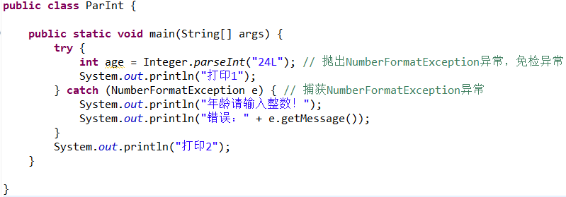


    例1：将字符串“24L”转换为Integer类型，并捕获转换中产生的数字格式异常，可以使用如下代码：
说明2：
  异常处理结束后，会继续执行try…catch语句后面的代码。
  catch块中的异常可以是超类异常。
  若不知代码抛出的是哪种异常，可指定它们的超类Exception。
第 <number> 页

Slide 21



说明3：
  catch语句可以有多个，用来处理不同类型的异常。
  一般格式：
  当try块中产生异常，运行时系统从上到下依次检测异常对象与哪个catch块声明的异常类相匹配，若找到匹配的或其父类异常，即进入相应catch块处理异常，catch块执行完毕说明异常得到处理。
  注意：若有多个catch块，异常类型的排列顺序必须按照从特殊到一般的顺序，即子类异常放在前面，超类异常放在后面。否则，异常抛出后，先由捕获父类异常的catch语句捕获，而捕获子类异常的catch语句将成为执行不到的代码，会产生编译错误。
try{
可能产生异常的代码
}catch(异常类1 异常对象){
异常1处理代码
}catch(异常类2 异常对象){
异常2处理代码
}
例2：
try{
int age=Integer.parseInt(“24L”); //抛出NumberFormatException异常
}catch(Exception e){ //先捕获Exception异常
System.out.println(e.getMessage());
}catch(NumberFormatException e){ //捕获异常类Exception的子类异常
System.out.println(e.getMessage());
}
编译时发生如下异常：执行不到的
NumberFormatException 的 catch 块。
它已由 Exception 的 catch 块处理。
第 <number> 页

Slide 22
说明4：
  catch块中可以不写任何语句，只要有一对大括号，系统就认为异常被处理了，程序编译就不会出现错误，编译后程序正常运行。
  catch块内的语句只有在真的产生异常时才被执行。
例3：
try{
int age=Integer.parseInt(“24L”); //抛出NumberFormatException异常
}catch(NumberFormatException e){ //捕获异常
}
例4：
try{
int age=Integer.parseInt(“24”); //不抛出异常
}catch(NumberFormatException e){
System.out.println(e.getMessage()); //不执行
}
第 <number> 页

Slide 23

    finally子句的用法
    一般格式：
try{
可能产生异常的代码
}catch(异常类 异常对象){
异常处理代码
}finally{
最后处理代码
}
说明5：
  finally块是可选项。若有也只能有一个。
  异常的产生往往会中断应用程序的执行，而在异常产生前，可能有些资源未被释放。有时无论程序是否发生异常，都要执行一段代码，这时就可以通过finally块实现。
  无论异常产生与否，并且不管之前的try…catch是否顺利执行完毕，finally块都会被执行。
  即使是使用了return语句，finally块也要被执行，除非catch块中调用了System.exit()方法终止程序的运行。
  这使得一些不管在任何情况下都必须执行的步骤被执行，从而保证了程序的健壮性。
  注意：一个try块必须有一个catch块或finally块，catch块或finally块也不能单独使用，必须与try块搭配使用。
  若catch与finally同时存在时，finally必须放在catch之后。
第 <number> 页

Slide 24
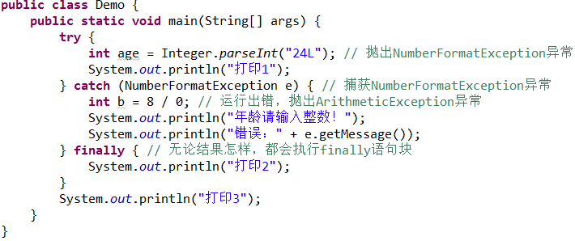


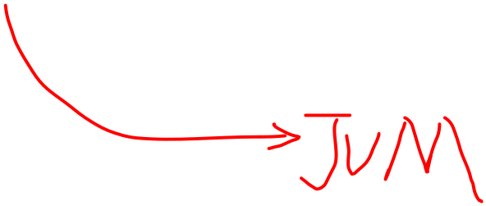


例5：
第 <number> 页

Slide 25

    在异常类的根类Throwable中还定义了其他方法，如下所示：
  public void printStackTrace()：在标准错误输出流上输出异常调用栈的轨迹。
  public String getMessage()：返回异常对象的细节描述。
  public String getLocalizedMessage()：返回异常对象的针对特定语言的细节描述。
  public void printStackTrace(PrintStream s)：在指定输出流上输出异常调用栈的轨迹。
  public void printStackTrace(PrintWriter s)：在指定输出流上输出异常调用栈的轨迹。
  public String toString()：返回异常对象的简短描述，是Object类中同名方法的覆盖。
  这些方法被异常子类所继承，可以调用异常对象的方法获得异常的有关信息，这可使程序调试方便。
  程序8.5：教材P174 MultiExceptionDemo.java（自己练习）
第 <number> 页

Slide 26
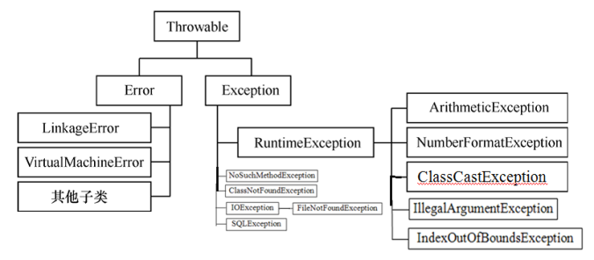
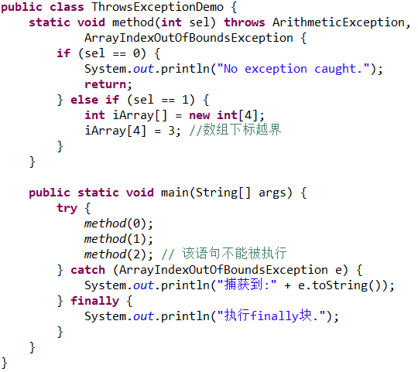

声明方法抛出异常：throws子句
    若某个方法可能会发生异常，但不想在当前方法中来处理这个异常，那么可以将该异常抛出，然后在调用该方法的代码中捕获该异常并进行处理。
    若方法内抛出了异常，则调用该方法的方法必须捕获这些异常或者再声明抛出。
    在声明方法时用throws子句声明抛出异常，多个异常可用逗号分隔。
    一般格式：见例
    程序8.7：教材P175 ThrowsExceptionDemo.java
method()方法发生异常，生成一个异常类对象e。
图 方法调用与回溯示意图
第 <number> 页

Slide 27

    若超类的方法使用throws声明抛出了异常，子类方法也可以使用throws声明异常。
    注意：子类方法抛出的异常必须是超类方法抛出的异常或子异常。
class AA{
public void test() throws IOException{
System.out.println("In AA’s test()");
}
}
class BB extends AA{
public void test () throws FileNotFoundException{ // 允许
System.out.println("In BB’s test()");
}
}
class CC extends AA{
public void test () throws Exception{ // 编译错误，必检异常
System.out.println("In CC’s test()");
}
}
第 <number> 页

Slide 28


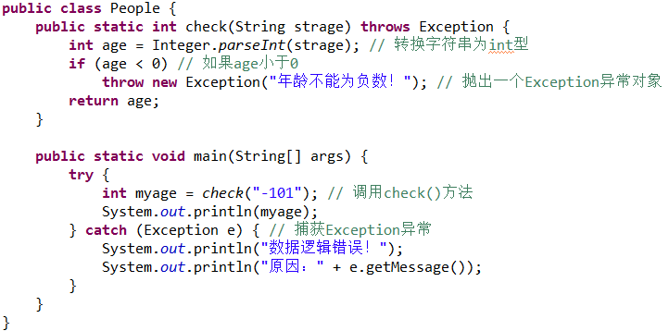

用throw语句抛出异常
    到目前为止，处理的异常都是由程序产生的，并由程序自动抛出。
    也可以创建一个异常对象，然后用throw语句抛出，或者将捕获到的异常对象用throw语句再次抛出。
    throw语句的格式：throw throwableInstance;
    throwableInstance可以是用户创建的异常对象，也可以是程序捕获到的异常对象，该实例必须是Throwable类或其子类的实例。
例6：当输入的年龄为负数时，Java虚拟机当然不会认为这是一个错误，但实际上年龄
是不能为负数的，可通过异常的方式来处理这种情况。
要求：创建People类，该类中的check()方法首先将传递进来的String型参数转换为int型，
然后判断该int型整数是否为负数，若为负数则抛出异常；然后在该类的main()方法中捕
获异常并处理。可能抛出两种异常。
可能抛出NumberFormatException异常
第 <number> 页

Slide 29
    使用throw关键字也可抛出异常，与throws不同之处：
    throw用于方法体内，并且抛出一个异常类对象，而throws用在方法声明中来指明方法可能抛出的多个异常。
    若throw抛出的异常是必检异常：
      通过throw抛出异常后，如果想由上一级代码来捕获并处理异常，则同样需要在抛异常的方法中使用throws关键字在方法的声明中指明要抛出的异常；
      若要捕获并处理throw抛出的异常，则必须使用try…catch语句。
    若throw抛出的异常是Error、RuntimeException或它们的子类，则无须使用throws关键字或try…catch语句。
可能抛出NumberFormatException异常
第 <number> 页

Slide 30
try-with-resources语句
  Java程序中经常需要创建一些对象（如I/O流、数据库连接），这些对象在使用完后需要关闭。
  忘记关闭文件可能导致内存泄露，并引起其他问题。
  在JDK 7之前，通常使用finally语句来确保一定会调用close()方法：
try{
// 打开资源
}catch(Exception e){
}finally{
// 关闭资源
}

Slide 31
调用close()方法也可能抛出异常，那么也要处理这种异常。这样编写的程序代码会变得冗长。例如，下面是打开一个数据库连接的典型代码：
    Connection connection = null;
    try{
    // 创建连接对象并执行操作
    }catch(Exception e){
    }finally{
    if(connection!=null){
    try{
    connection.close();
    }catch(SQLException e){}
    }
    }
可以看到，为了关闭连接资源要在finally块中写这些代码，如果在一个try块中打开多个资源，代码会更长。
JDK 7提供的自动关闭资源的功能为管理资源（如文件流、数据库连接等）提供了一种更加简便的方式。这种功能是通过一种新的try语句实现的，叫try-with-resources，有时称为自动资源管理。
try-with-resources的主要好处：可以避免在资源（如文件流）不需要时忘记将其关闭。

Slide 32
try-with-resources语句的基本形式如下：
  try(resource-specification){
  // 使用资源
  }
resource-specification是声明并初始化资源（如文件）的语句，它包含变量声明，用被管理的对象的引用初始化该变量。这里可以创建多个资源，用分号分隔即可。当try块结束时，资源会自动释放。
如果是文件，文件将被关闭，因此不需要显式调用close()方法。try-with-resources语句也可以不包含catch语句和finally语句。

Slide 33
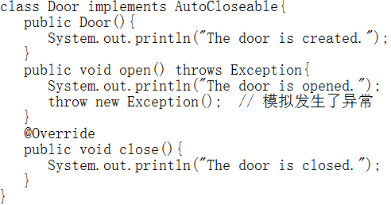
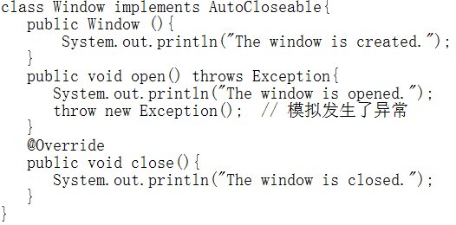
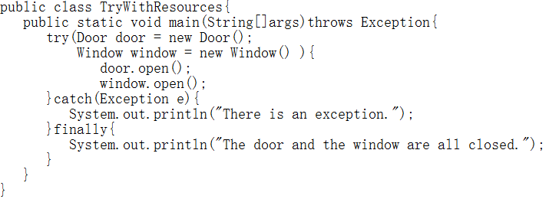
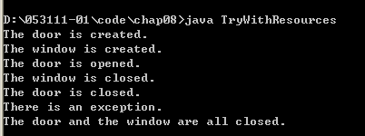
并非所有的资源都可以自动关闭。只有实现了java.lang.AutoCloseable接口的那些资源才可自动关闭。该接口是JDK 7新增的，它定义了close()方法。java.io.Closeable接口继承了AutoCloseable接口。这两个接口被所有的流类实现，包括FileInputStream和FileOutputStream。因此，在使用流（包括文件流）时，可以使用try-with-resources语句。
下面的例子演示了try-with-resources语句的使用。
程序8.9：教材P176 TryWithResources.java

Slide 34
程序定义了Door类和Window类，它们都实现了java.langAutoClosable接口的close()方法。此外，还定义了open()方法，在open()方法中使用throw抛出了异常。
在程序的main()方法中使用了try-with-resources语句创建了door对象和window对象，这两个对象就是可自动关闭的资源。在调用door.open()方法时抛出异常，程序控制转到异常处理代码，在此之前，程序调用两个资源的close()方法将door和window关闭，然后才处理异常。

Slide 35
4 自定义异常类
通常使用Java内置的异常类就可以描述在编写程序时出现的大部分异常情况，但根据需要，有时要创建自己的异常类，并将它们用于程序中来描述Java内置异常类所不能描述的一些特殊情况。
自定义的异常类必须继承自Throwable类，才能被视为异常类，通常是继承Throwable的子类Exception或Exception类的子孙类。除此之外，与创建一个普通类的语法相同。

Slide 36

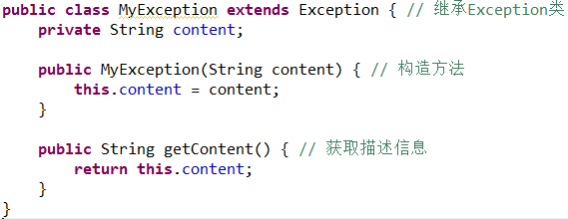

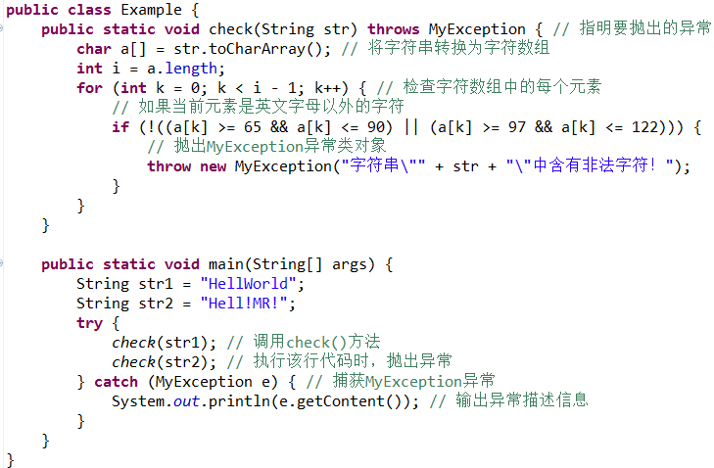


下面通过一个实例来讲解自定义异常类的创建及使用。
例7：在编写程序过程中，希望一个字符串的内容全部是英文字母，若其中包含其他的字符，则抛出一个异常。因为在Java内置的异常类中不存在描述该情况的异常，所以需要自定义该异常类。

Slide 37
5 异常的使用原则
编写代码时处理某个方法可能出现的异常，可遵循以下几条原则：
1、在当前方法声明中使用try-catch语句捕获异常。
2、一个方法被覆盖时，覆盖它的方法必须抛出相同的异常或异常的子类。
3、如果父类抛出多个异常，则覆盖方法必须抛出那些异常的一个子集，不能抛出新异常。

Slide 38
6 断言机制
断言是Java 1.4版新增的一个特性，并在该版本中增加了一个关键字assert。
断言功能可以被看成是异常处理的高级形式。
所谓断言（assertion）是一个Java语句，其中指定一个布尔表达式，程序员认为在程序执行时该表达式的值应该为true。系统通过计算该布尔表达式执行断言，若该表达式为false系统会报告一个错误。通过验证断言是true，能够使程序员确信程序的正确性。

Slide 39
课堂练习：章末习题
第 <number> 页

Slide 40
§小结
异常是程序运行中造成程序终止的错误对象。在Java语言中有两种类型的异常：
  运行时异常
  非运行时异常
对运行时异常可以不处理，但程序运行若产生该类异常，运行时系统同样抛出。对非运行时异常，要求必须捕获或声明抛出。
对异常若不加处理，程序就会终止运行。异常处理有多种方法：
  使用try-catch-finally捕获并处理异常
  使用throws声明方法抛出异常
  使用throw可以明确抛出异常
  使用try-with-resources自动关闭资源
根据需要可以定义自己的异常类，这需要继承Exception类或其子类。
断言是Java的一个语句，它用来对程序运行状态进行某种判断。断言包含一个布尔表达式，在程序运行中它的值应该为true。断言用于保证程序的正确性，避免逻辑错误。

Slide 41

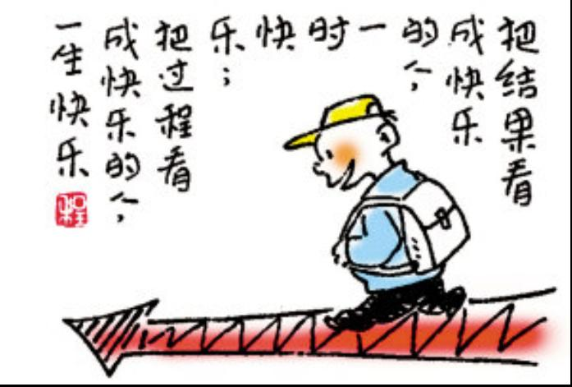
第 <number> 页

